Slide 1
LeNet5, AlexNet
AI 스터디

Slide 2
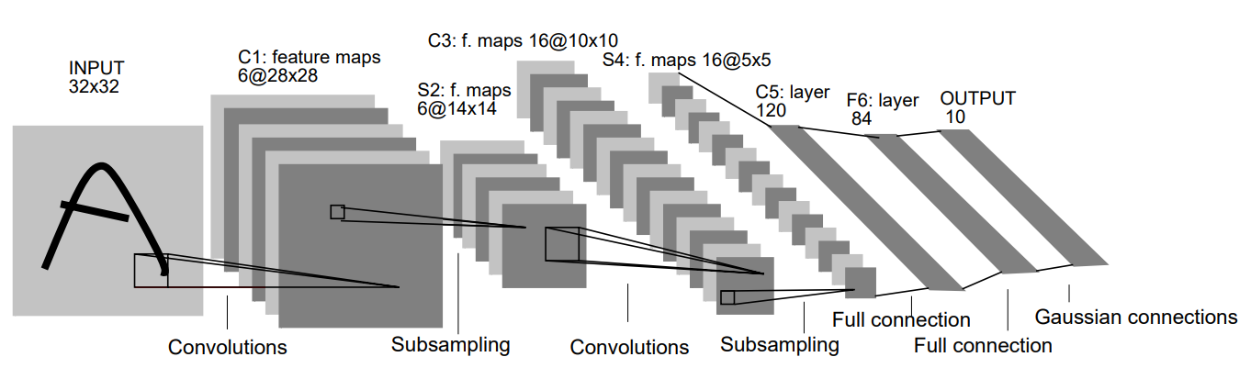
Part 0
Lenet5 이란?
LeNet5
LeNet은 CNN을 처음으로 개발한 얀 르쿤(Yann Lecun) 연구팀이 1998년에 개발한 CNN 알고리즘의 이름이다 (CNN을 "실제로 쓸 수 있게 만든 최초의 성공 모델“)

Slide 3
Part 0
Lenet5 이란?
입력 영상
( 32 x 32)
특성맵 6장
특성맵 16장
5x5 필터 6개
서브샘플링
(평균 풀링)
5x5 필터 16개
Max pooling -> noise 민감
-> 평균내서 부드럽게 특징 유지

Slide 4
Part 0
Lenet5 이란?
C1
P2
C3
P4
C5
F6
Output
C
P
C
P
C
FC
FC
32x32
6x28x28
6x14x14
16x10x10
16x5x5
120x1x1
84
10
stride:1
size:5
k:6
tanh
stride:2
size:2
stride:1
size:5
k:16
tanh
stride:2
size:2
stride:1
size:5
k:120
tanh

Slide 5
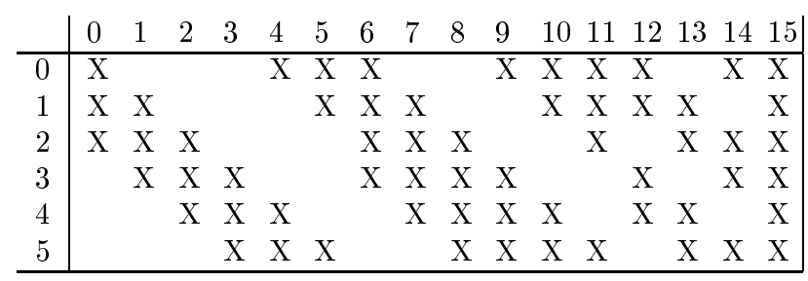
Part 0
Lenet5 이란?
1. CPU 연산량 줄이기
2. 특징 다양성(feature diversity)을 만들려고 일부 채널만 연결
- 서로 다른 필터들이 서로 다른 특징을 배우게 하자(표현력 증가)
- 전체 연결할 경우 필터들이 비슷하게 학습되기 쉬움
- ReLu같은 정규화 기술 부족

Slide 6
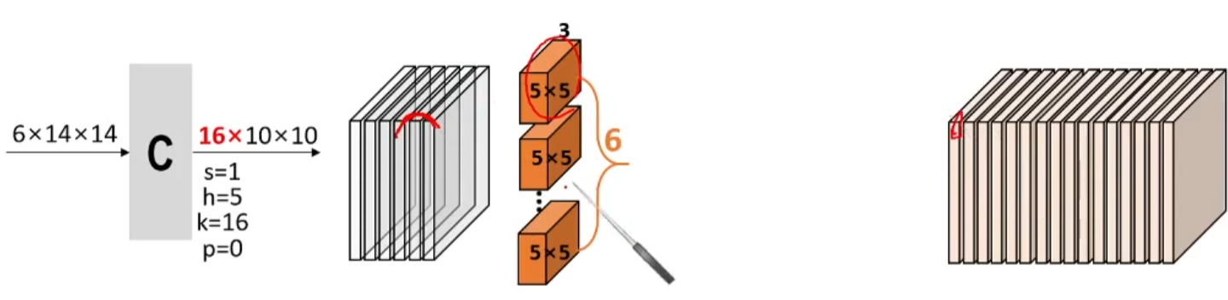
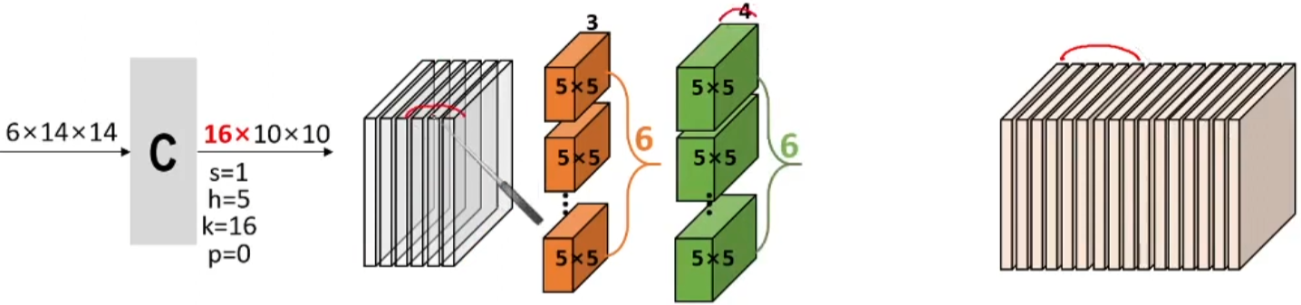
Part 0
Lenet5 이란?
3개 채널 이용
7번째부터
4개 채널 이용
참고 링크

Slide 7
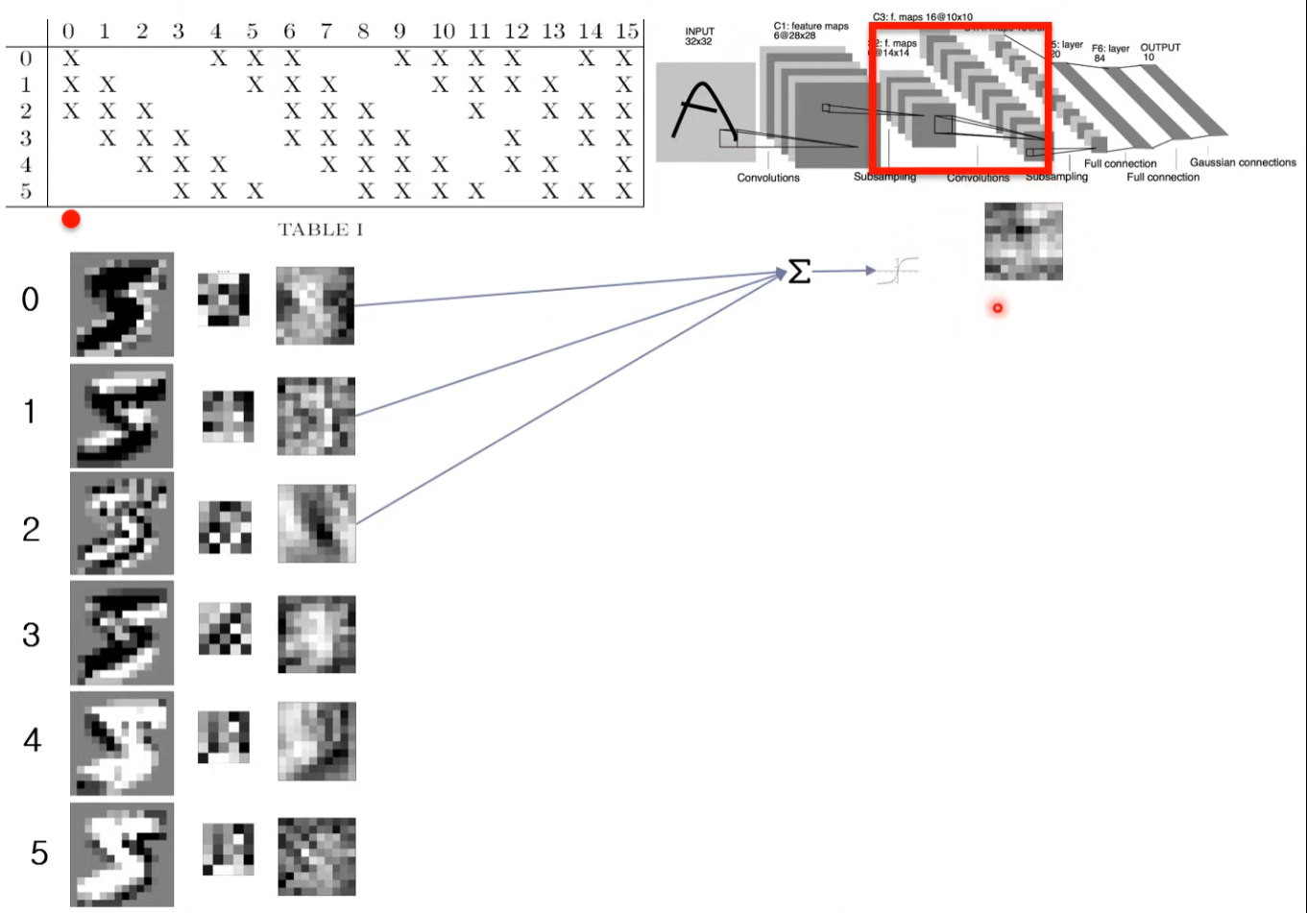
Part 0
Lenet5 이란?
참고 링크

Slide 8
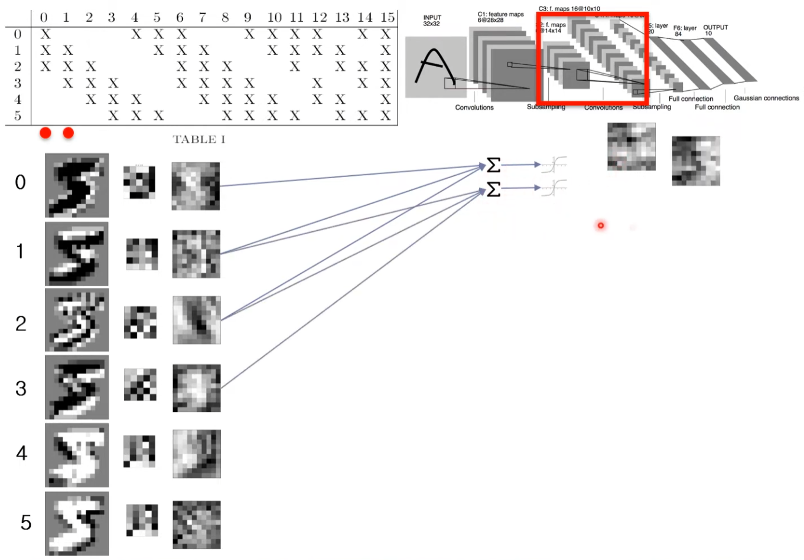
Part 0
Lenet5 이란?
참고 링크

Slide 9
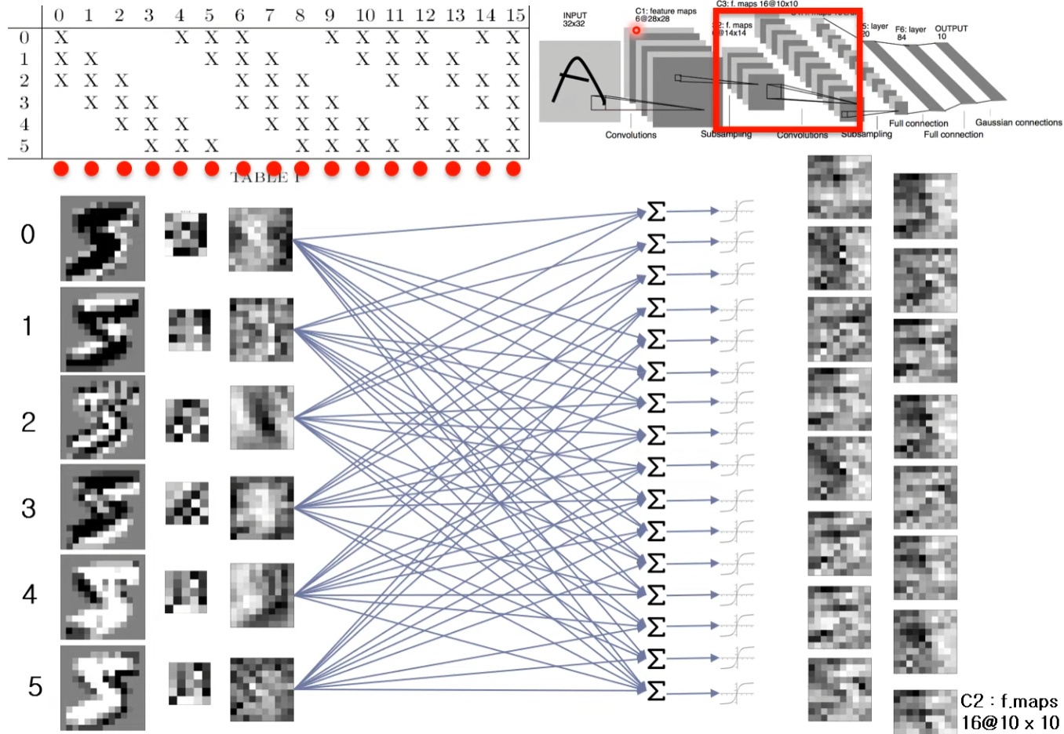
Part 0
Lenet5 이란?
참고 링크

Slide 10
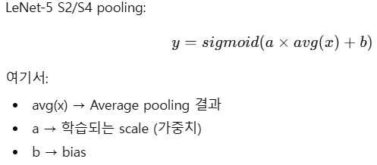
Part 0
Lenet5 이란?
P
6x28x28
6x14x14
5 | 6
0 | 1
? | ?
? | ?
w₁x + w₀
Average
z
sigmoid
f(z)
Linear operation으로 가중치를 AI가 학습(업데이트) 가능하게 만들고 Sigmoid로 비선형성을 추가해서 표현력을 높였다
Notes:
Linear operation하면 무언가 나옴
이걸 다시 average pooling함
이렇게만하면 linear Combination만 되기 때문에
시그모이드 함수 추가함

Slide 11
Part 0
Lenet5 이란?
(5x3x3+1)x6
+(5x5x4+1)x6
+(5x5x4+1)x3
+(5x5x6+1)x1
=1516
1025×120 = 123,000
6x2
=12
6x2
=12
(5x5x16+1)x120
=48120
(120+1)x84
=10164
(84+1)x10
=850
C
P
C
P
C
FC
FC
FC:4,821,600
FC:5,533,080
FC:1,883,200
FC:640,400
FC:48,120
FC:10,164
FC:850
32x32
6x28x28
6x14x14
16x10x10
16x5x5
120x1x1
84
10
stride:1
size:5
k:6
tanh
stride:2
size:2
stride:1
size:5
k:16
tanh
stride:2
size:2
stride:1
size:5
k:120
tanh
Lenet5: 60,850개
FC: 12,937,414

Slide 12
Part 0
Lenet5 이란?
한계점
고해상도 이미지 정답률 떨어짐
깊은 신경망 모델 필요함
깊은신경망은 성능 떨어짐
기울기 소실
시그모이드 함수 한계
Notes:
Linear operation하면 무언가 나옴
이걸 다시 average pooling함
이렇게만하면 linear Combination만 되기 때문에
시그모이드 함수 추가함

Slide 13
AlextNet

Slide 14
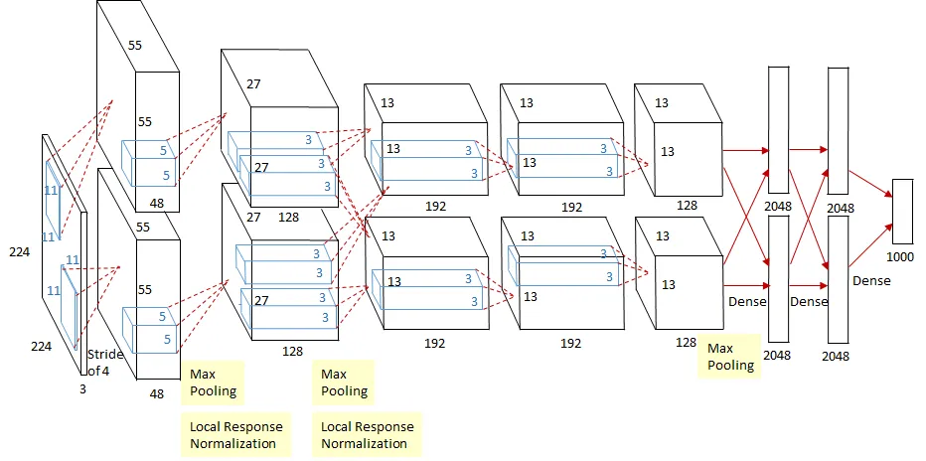
Part 0
AlexNet 이란?
AlextNet
GPU를 이용한 대규모 이미지 학습을 통해 ImageNet 이미지 분류 대회에서 압도적인 성능을 보여 현대 딥러닝 시대를 연 모델이다.

Slide 15

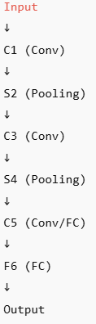
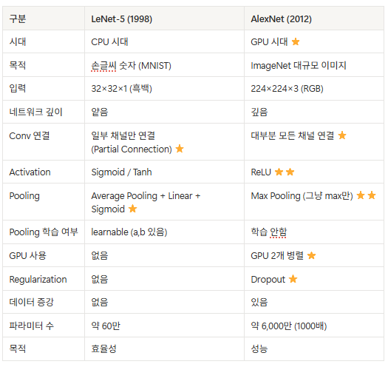

Part 0
AlexNet 이란?
LetNet-5 vs AlexNet
정보 유지

Slide 16
끝!

